Slide 1
Модель кадровой безопасности предприятия
Выполнила:
Крячко В.С.
6.04.04.13.01

Slide 2

Кадровая безопасность - это процесс предотвращения негативных воздействий на экономическую безопасность предприятия за счет ликвидации или снижения рисков и угроз, связанных с персоналом, его интеллектуальным потенциалом и трудовыми
отношениями в целом.

Slide 3
Главными группами критериев кадровой безопасности можно назвать:
показатели численного состава персонала и его динамики;
показатели эффективности использования персонала;
показатели качества мотивационной системы.
показатели квалификации и интеллектуального потенциала;

Slide 4
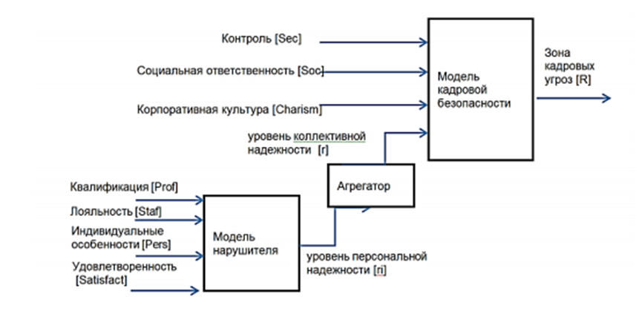
Структура модели угроз кадровой безопасности предприятия

Slide 5
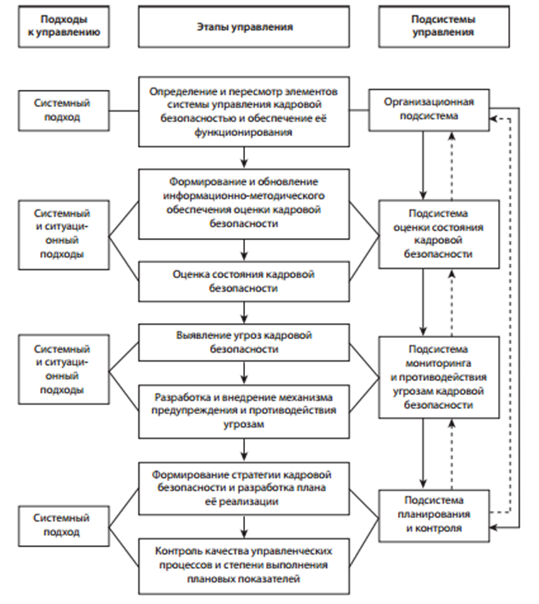
Схема оптимизации процесса управления кадровой безопасностью предприятий

Slide 6
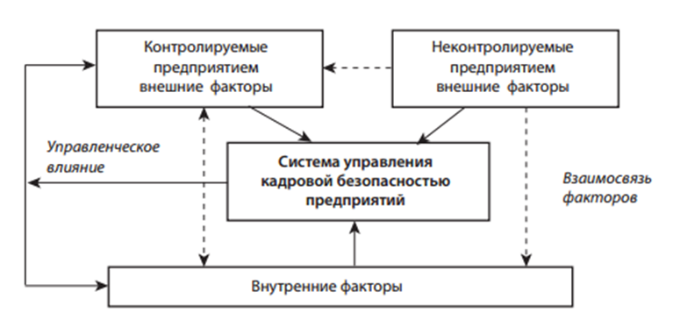
Среда функционирования системы управления кадровой безопасностью предприятий

Slide 7
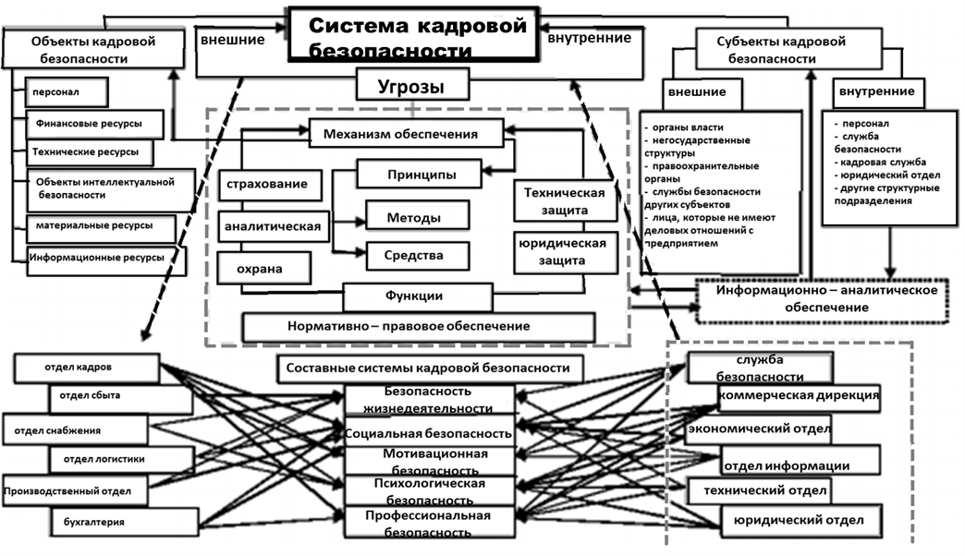
Модель системы обеспечения кадровой безопасности предприятия

Slide 8
Спасибо за внимание!

